Slide 1






APP运营
月度复盘报告
APP's Operation Monthly Review Report
汇报人：运营部-高小定
2020.08.12

Slide 2


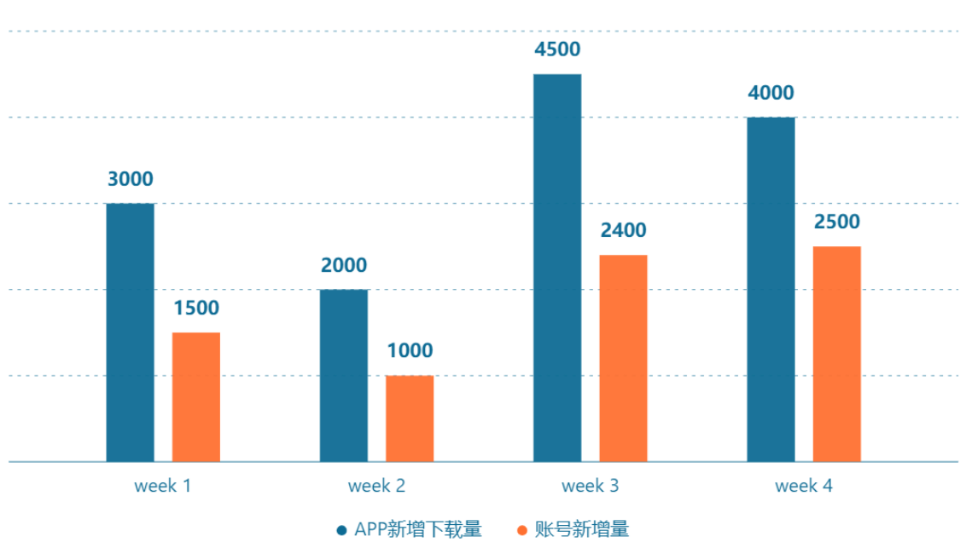


APP及账号新增情况
数据分析 1
总的看来，APP下载量和账号量都在增加
数据分析 2
账号新增量比APP下载量要少，由此看出有用户只下载了没有注册

Slide 3


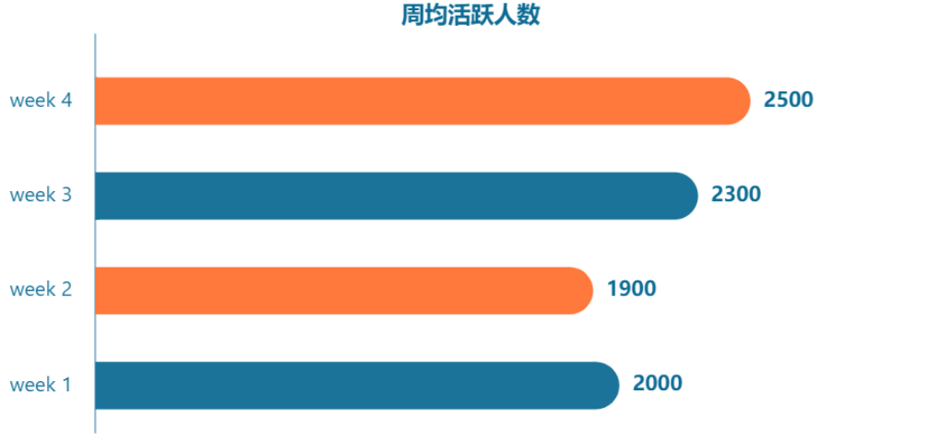
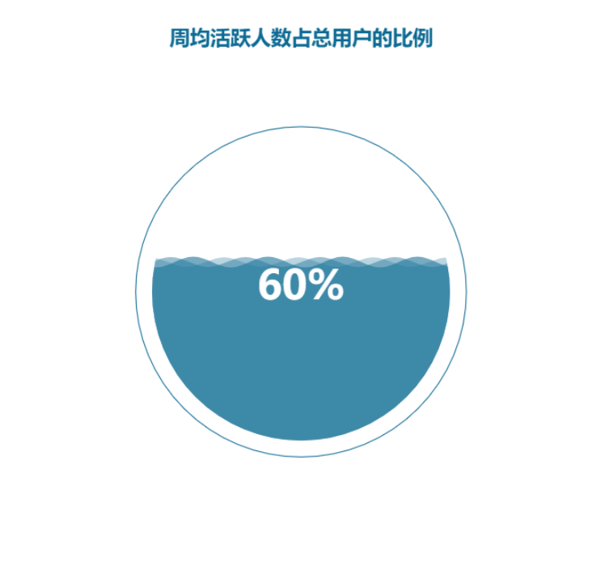


APP用户活跃规模
活跃度分析
本月APP中用户活跃性较好，周均活跃人数较多，活跃比例也较高
活跃目标
下阶段用户日均活跃需要提升20%，达到日均3000人

Slide 4
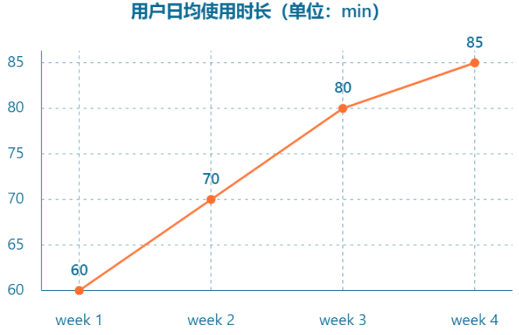
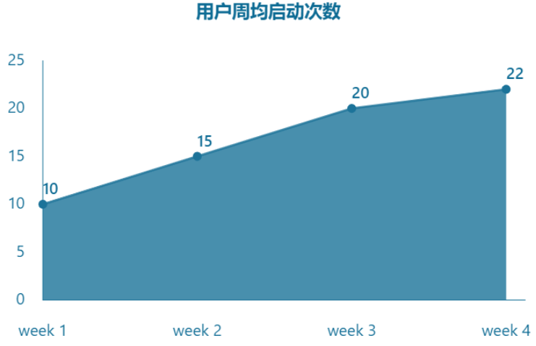
APP用户活跃具体数据体现
结论 1
通过优质内容吸引，用户日均时长有一定增长，week 4达到使用峰值
结论 2
通过短信唤醒、app通知等手段，用户周均启动次数有一定提升

Slide 5
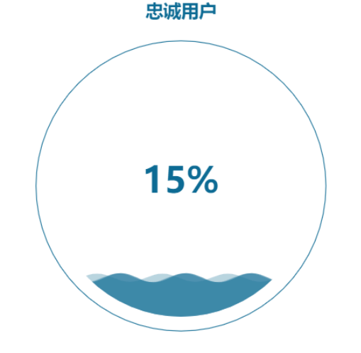
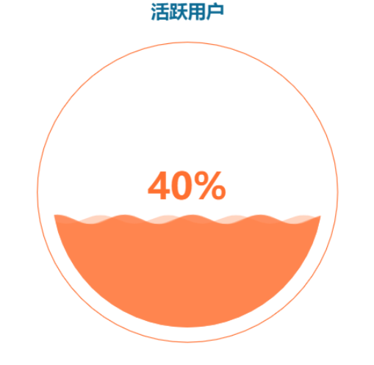
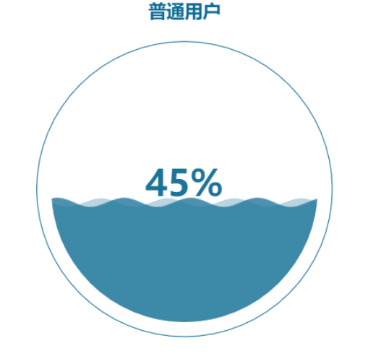
APP忠诚用户占总用户的比例
活跃用户
活跃用户仅仅是否有使用产品
忠诚用户
而忠诚用户更多的是在APP中产生了消费

Slide 6
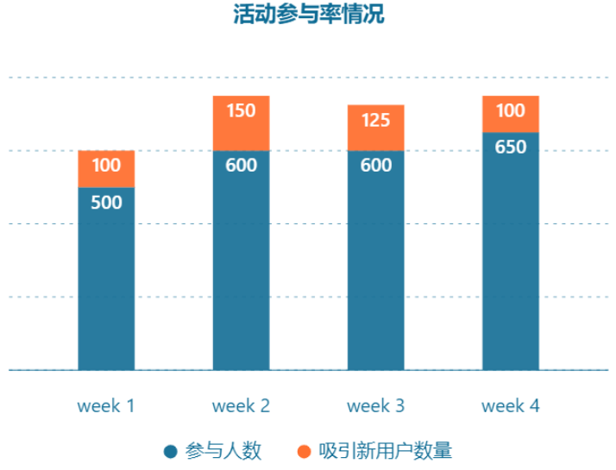
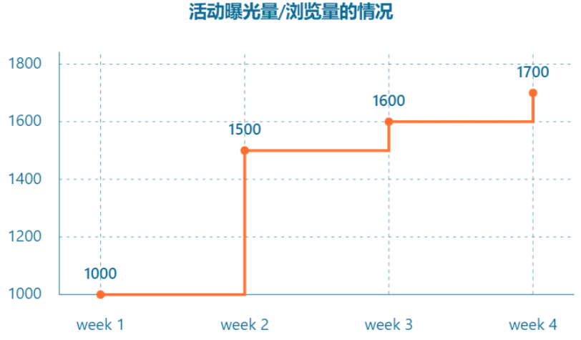
APP邀请活动的具体情况
活动分析
活动的整体参与量较多，但主要是老用户参与，吸引新用户参与量较少，被邀请来的用户占用户的20%
活动结论
本次活动可以将其常态化，融入APP的功能机制中

Slide 7
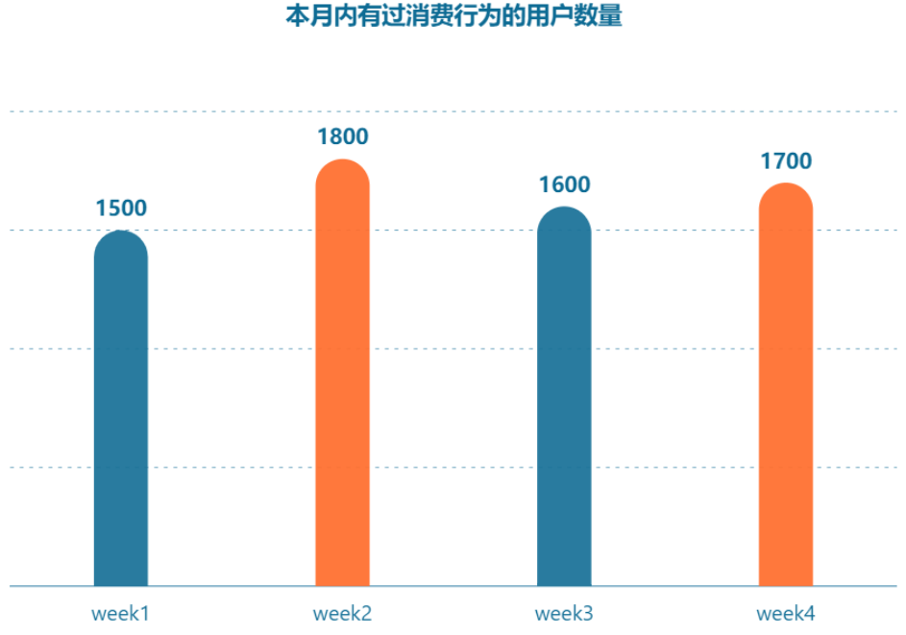
APP内消费行为统计
分析
在本月的数据中看出，日均有消费行为的用户占日活跃用户的30%左右
结论
付费的金额多少与活跃用户数量有关，活跃用户越多付费越多

Slide 8
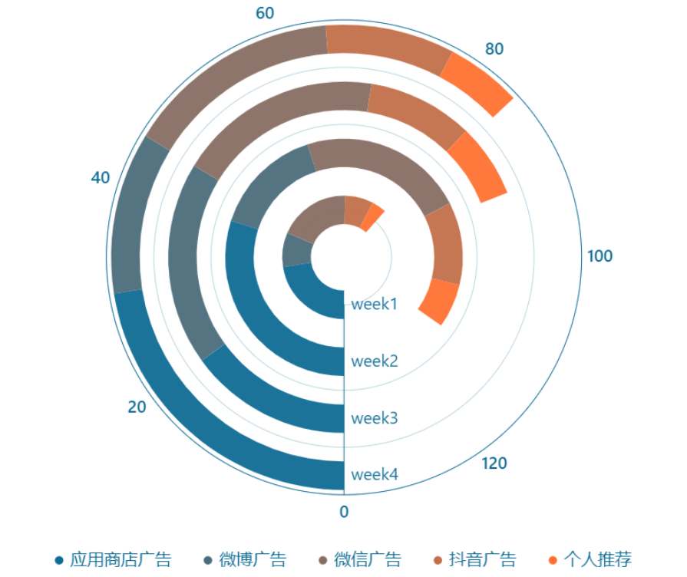
APP资源转化率
应用商店的转化效果最佳
在后期可以考虑加大对于应用商店广告的投放和优化，进一步加大转化率
个人推荐的转化效果欠佳
个人分享和分享平台应做出改变，抓准APP的定位，迎合适用人群，投放到适合的领域中
主流社交平台中：微博＞微信＞抖音
在抖音的中，应改变相关的广告形式，符合抖音平台中潜在用户的喜好，引导用户下载

Slide 9
感谢观看
THANKS For Watching
汇报人：运营部-高小定
2020.08.12

